Slide 1
글로벌 기후공시와 탄소회계
1주차: 오리엔테이션 및 ESG 역사
2주차: 기후관련 이니셔티브 소개 & 정책당국 소개

Slide 2
서구는 왜 동양보다 잘 살게 되었는가?
사유재산의 인정
수송과 통신기술의 발달
합리적 사고의 팽배
거대 자본의 형성

Slide 3

회계의 역사

Slide 4
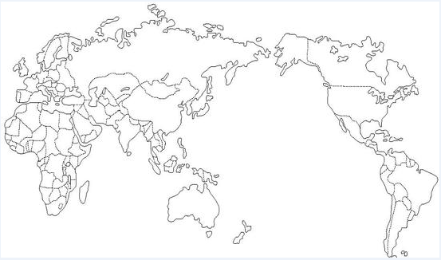

Slide 5
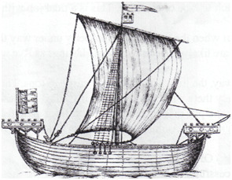
성공보수 4배!
성공확률 50%!

Slide 6
배 1척 운영시
비용
수익
1,000억
4,000억
성공확률
50%
기대이윤!!
4,000억 X 50%(성공확률) – 1,000억(비용)= 1,000억원(수익률 100%)
1,000억이 있다면 배를 운영할 것인가?

Slide 7

1,000억 가진 10명을 모집. 각각 1척의 배를 운영
성공한 배 5척
실패한 배 5척
X 5
X 5
수익 : 4,000억 X 5척= (2조)
비용 : 1,000억 X 5척=(5,000억)
순이익: 1조 5,000억
수익 : 0 X 5척=(0)
비용 : 1,000억 X 5척=(5,000억)
순손실: (5,000억)
손실보존
1,000억 이상의 자산가만 운영가능
효율적인 수익배분이 이루어지기 어려움

Slide 8
100억 가진 100명을 모집/공동으로 10척의 배를 공동으로 운영
배 10척의 지분을 100명이 공동운영
1인당 1척의 배의 1%의 지분(10억)을 소유
50%
수익 (4,000억 X 5척) + 0원 X 5척 = 2조
비용 1,000억 X 10척 = 1조
순이익 1조 ( 1조 / 100명 = 1인당 100억원 이익배당)

Slide 9
서구는 왜 동양보다 잘 살게 되었는가?
거대 자본의 형성 -> 회계제도를 통해 가능
회계는 사회 전체의 부를 증진

Slide 10
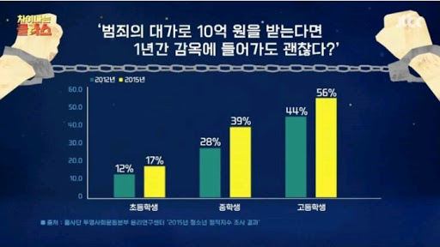

Slide 11
Thank you

Slide 12
ESG의 역사

Slide 13

01
서론
□ ESG의 시작 CSR
과거 CSR 이라는 명목으로 NGO를 비롯한 다양한 이해관계자들이 기업의 사회적 책임에 대해 요구
- 기업의 사회적책임이라는 용어로 CSR, CSV 등의 용어를 사용함
- 이해관계자 기반의 경영활동
CSR의 시작은 사회적 투자와 사회적 활동(노동운동)
- CSR 투자는 전통적으로 카톨릭으로 부터 시작 (어려 설이 있음)
- CSR 사회적 활동은 노동으로 시작되었다고 보고 있음 (여러 설이 있음)
Archie B. Carroll(미국 조지아대 경영대학원 교수)의 『A History of CSR(CSR_The Oxford Handbook/2008/제2장)』를 참고하여 18세기 산업혁명 이후 1950년 이전까지 CSR를 정리함
2010년에 제정된 사회적 책임 가이드라인 『ISO26000』
1.거버넌스, 2.인권, 3.노동, 4.환경, 5.고객, 6.공정(윤리)운영, 7.지역사회 참여와 발전(사회공헌) 등 7가지 핵심영역

Slide 14
01
서론
□ 왜 경영자는 CSR(ESG) 활동을 할까?
생산성 향상 = 노동환경과 노동자의 생활환경 향상
- 기업의 공공복지 서비스 (주거지원, 의료지원, 교육지원 등)
- 건강한 노동자를 보호함으로써 숙련도와 기술력 향상 (기업의 안정성), 현재는 조정원가(adjusted cost
- 조정원가(adjusted cost)를 줄이기 위한 하나의 수단
기업가의 개인적 신념
- 카더베리 초콜렛(1893 설립): 아동노동 반대, 노예제도 반대, 공정무역 등
이후 1950년 이전까지 (자선의 시대) 였다면,
1950년대는 인식(awareness)의 시대 (기부, 경영진의 도덕적 책임 등)
1960년대 성장의 시대 (베트남 반전 운동, 인종차별철폐 등)
1970년대 대국적 시대 – 신자유주의와 CSR (지속가능경영, 환경경영, 사회적책임 등이 발표)
-> 정치상황과 일치 (워터 게이트 사건으로 닉슨 대통령이 물러나고, 지미 카터가 대통령으로 당선. CSR 지지)

Slide 15
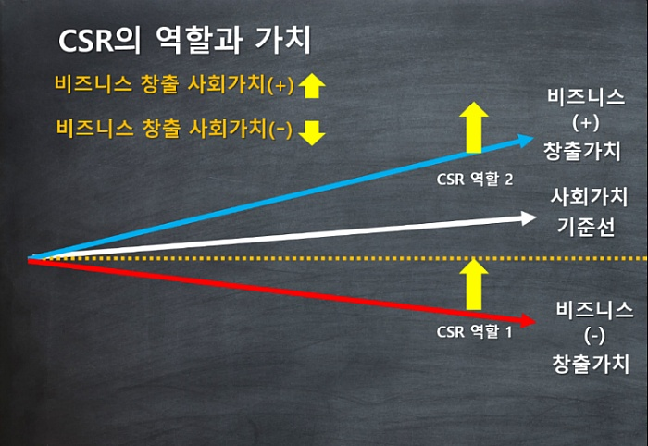
01
서론
□ 왜 경영자는 CSR(ESG) 활동을 할까?
1970년대 대국적 시대 – 신자유주의와 CSR (지속가능경영, 환경경영, 사회적책임 등이 발표)
-> 정치상황과 일치 (워터 게이트 사건으로 닉슨 대통령이 물러나고, 지미 카터가 대통령으로 당선. CSR 지지)
CSR 열풍은 엑슨발데즈 원유유출사고, 나이키 어린이 노동사건 등 이후 확대 NGO의 강력한 요구
*한국 두산 패놀사태, 남양불매운동 등
CSR이 CSV로 이어질 수 있음
BtoB 기업에는 의미 없지 않나? 기부 등은 기업의 성장에 도움이 되지 않는다

Slide 16
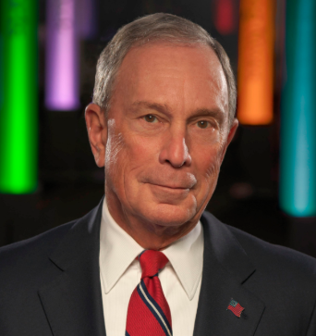
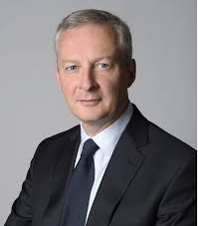
01
서론
□ ESG 열풍의 원인은?
대기업 및 일부 공공기관을 제외하면 CSR에 관심이 높지 않았음
- 특히 BtoB 기업은 CSR에 대해 낮은 관심. 오히려 기업지배구조 규제 등에 관심
그러나 코피아난의 등장과 파리협정 이후 상황이 급변, 더욱이 바이든 취임 후 ESG 대한 관심도 대폭 증가
“기후변화정보공시를 통해 시장의 효율성이 커지고 경제의 안정성은 높아집니다” (마이클 블룸버그, 현 TCFD 의장)
“프랑스 국내의 제도를 참고하여 기후변화공시 권고안의 실행을 지원하고, 중요 이슈와 관련된 이해관계자들의 이행을 지원할 것입니다” (브루노 르 마리, 프랑스 재무장관)

Slide 17
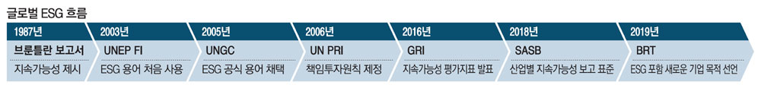
01
서론
□ 코피 아난 시대의 UN이 ESG를 태동을 알리다
ESG라는 2003년 유엔환경계획 금융이니셔티브(UNEP FI)에서 처음 사용
UNEP FI는 유엔환경계획(UNEP)과 주요 금융기관들이 결성한 국제 파트너십
UNEP FI에서 탄생한 ESG는 2005년 유엔글로벌콤팩트(UNGC)에서 공식 용어로 사용
UNGC는 코피 아난 전 유엔 사무총장 주도로 2000년 출범한 기업의 사회적 책임에 대한 국제협약
UN PRI 6대 책임투자원칙에는 △투자 분석과 투자 의사 결정에 ESG를 반영하고 △ESG를 주주권 행사에 활용하며 △ESG 정보 공개를 요구한다는 내용 등이 포함.
2005년 국제금융공사(IFC)의 `Who Cares Wins` 콘퍼런스 보고서 `Investing for Long-Term Value`에서도 `ESG`가 사용
*IFC는 개발도상국과 저개발국 민간 기업에 투자하는 유엔 산하 금융기관이다.

Slide 18

01
서론
□ 파리협정 이후 기후변화는 기업가치에 영향을 주기 시작
2015년 12월 12일, 196개국 대표가 모여 파리협정을 채택. 파리협정은 지구 평균온도가 산업화 이전 수준 대비 2°C보다 상당히 낮은 수준으로 유지하도록 온실가스 배출량을 줄이자는 구체적인 감축 목표를 설정. 각국은 온도 상승 폭을 1.5°C 이하로 제한하기 위하여 노력해야 한다는 노력 목표 설정. 2050년까지는 ‘Net Zero(이산화탄소 배출과 흡수가 완전히 상쇄된 상태)’를 이루어야 한다고 권고
일부 산업의 영향을 미친 프레온가스와 달리 기후변화에 영향을 미치는 탄소는 거의 모든 산업뿐만 아니라 국민 생활권에 영향을 미침. 재계가 움직임
“블랙록 포트폴리오 구성의 기반인 자본시장 전망에 기후변화의 영향을 반영할 것입니다” (래리핑크, 블랙록 CEO)

Slide 19
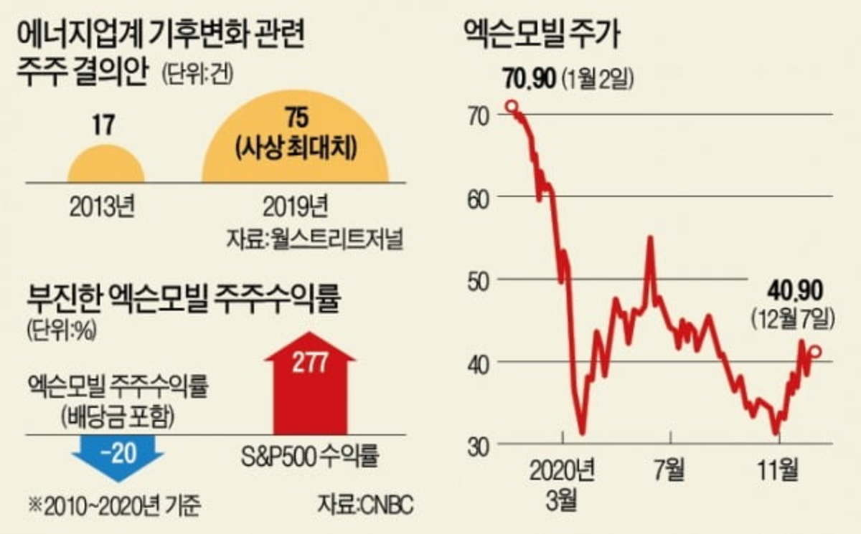
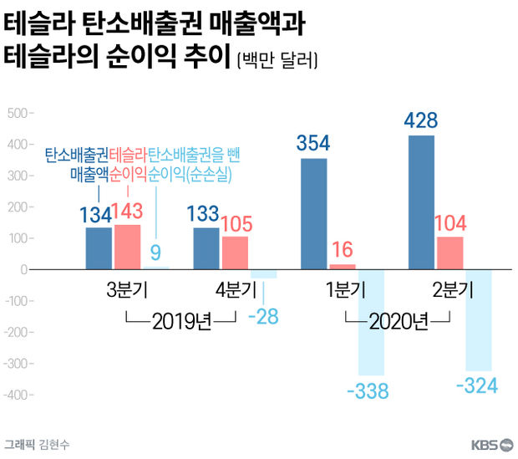
02
ESG 열풍의 원인
□ ESG 열풍의 원인은 기후변화 규제로 인한 기업가치의 변동
엑슨모빌은 탈 CO₂ 정책의 영향으로 시가총액이 반토막. S&P500에서 탈락
테슬라, 탄소배출권 판매로 적자에서 흑자로 전환

Slide 20
02
ESG 열풍의 원인
□ ESG 열풍의 원인은 기후변화 규제로 인한 기업가치의 변동
“ESG와 COVID-19에 관한 PRI 서명자 조사에서 사회적 이슈의 중요성 증대 확인“ (UNPRI, 2020.09.03)
- 피오나 레이놀즈 PRI CEO
- 사회문제, 기후변화, 스튜어드십, 신흥시장, 회복탄력성 문제 관한 투자자 대상 질문
- 응답자 64%는 COVID-19로 인해 지금까지 우선순위가 되지 않았던 사회적 이슈에 관심을 갖게 됨
“COVID-19와 기후변화 모두 세계경제에 급진적인 영향과 위험을 미친다는 공통점” (JP모건, 2020.07.01)
- Hecker, Dubburg JP모건 ESG & Sustainability 부분 공동책임자
- 50개 글로벌 기관 투자자 대상 ‘팬데믹이 ESG 투자의 미래에 미치는 영향‘ 설문 조사
- 응답자 71%는 COVID-19와 같은 ‘낮은 확률/높은 영향’의 위험 발생이 더 큰 확률/영향을 갖고 있는
기후변화, 생물다양성 손실 등에 관한 전세계적 인식과 행동을 증가시킬 가능성이 매우 높다고 응답
“ESG지수가 높은 기업이 주가 변동성이 낮고 자금조달도 쉬워” (한국경제, 2020.10.15)
- 사미어 초프라 BOA 아시아 ESG연구소장
- 글로벌 ESG펀드 유입자금 확대(2019 상반기 5억~10억 달러/주, 2020년 10월 현재 30~40억 달러/주)
“ESG 투자 5년새 60억 달러에서 1000억 달러로… 글로벌 자금 대이동” (매일경제, 2020.12.22)
- 포스트 코로나 시대에서는 단기 효율성보다 지속가능성과 복원력을 강조하는 패러다임으로 전환
- 미국 신정부의 첨단기술, 기후변화 관련 대 중국 압박→ 20년 중국 ESG펀드/ETF 운용자산 20조원 돌파

Slide 21
02
ESG 열풍의 원인
□ 기업들이 ESG 주목한 것은 수익과 연관이 있기 때문
“테슬라 탄소배출권 더 안 사”… 주수익원 잃게 된 테슬라 ( 2021.05.06 16:43, 조선일보)
피아트크라이슬러(FCA)와 푸조시트로앵(PSA)이 합병하며 탄생한 세계 4위 자동차 업체 스텔란티스가 앞으로 테슬라로부터 탄소배출권(Carbon Credit)을 구매하지 않기로 했다. 합병에 따라 자체적으로 환경규제를 충족할 수 있게 됐기 때문인데, 글로벌 완성차 업체가 전기차 모델을 잇달아 출시하면서 테슬라의 실적이 악화될 것이라는 전망이 나온다.
6일 외신에 따르면 카를로스 타바레스 스텔란티스 최고경영자(CEO)는 “합병으로 스텔란티스가 환경 기준을 준수하게 됐다”며 “더이상 테슬라의 탄소배출권을 구매할 필요가 없어졌다”고 밝혔다. FCA는 2019년 5월부터 테슬라에게서 탄소배출권을 구매해왔지만, PSA는 전기차·플러그인하이브리드 모델을 개발하면서 지난해부터 환경규제를 충족했다.
중략…
스텔란티스가 더이상 테슬라로부터 탄소배출권을 구매하지 않으면 테슬라의 수익은 크게 줄어들게 됐다. 글로벌 완성차 업체들이 빠르게 전동화 전환에 나서면서 테슬라의 주요 수익원은 앞으로 더 많이 감소할 전망이다.
테슬라는 지난해 처음 연간 흑자를 기록한 데 이어 올해 1분기에도 사상 최대 이익을 기록했다. 테슬라가 흑자로 돌아선 비결은 탄소배출권 판매였다. 전기차 판매 사업은 적자를 냈지만, 탄소배출권을 판매하면서 수익을 낸 것이다. 올해 1분기 테슬라는 4억3800만달러의 순이익을 냈는데, 탄소배출권 판매로 거둔 이익이 5억1800만달러였다.

Slide 22
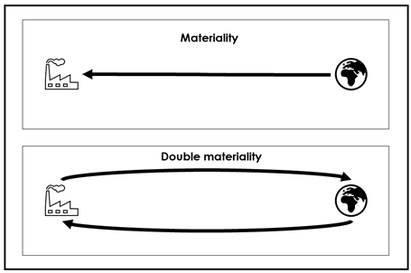
03
Materiality 의 이해
□ ESG 열풍의 원인은 기후변화로 인한 Financial (or Single) Materiality
환경이 기업에 미치는 영향
ESG 열풍의 주된 원인
기업이 환경(사회)에 미치는 영향
(정부, 규제당국이 추구하는 ESG)
“ESG 열풍의 중심은 Single Materiality
그러나 정부의 관심은 Double Materiality
두 차이를 구분없이 사용하기에 ESG 실체가 모호하고 방향성 상실

Slide 23
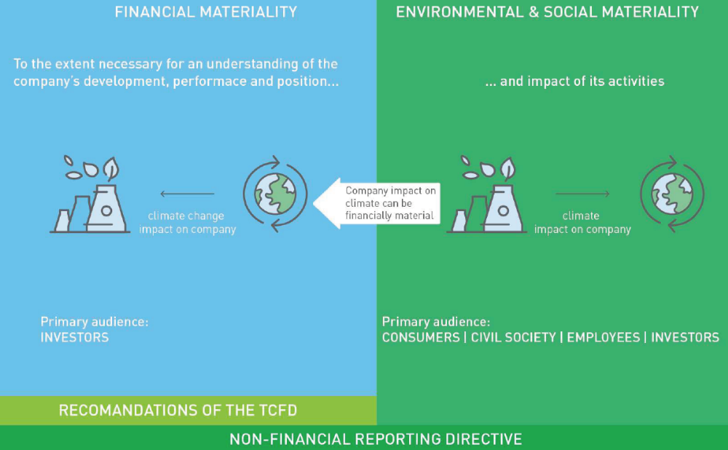
03
Materiality 의 이해
□ ESG 열풍의 원인은 기후변화로 인한 Financial Materiality
환경이 기업에 미치는 영향
기업이 환경에 미치는 영향
기후변화(환경)가 기업의 성과에 미치는 영향에 대해서 높은 관심을 가짐
(투자자, IFRS, 채권자, 금융위, 한국거래소 등)
그러나 정부의 관심사는 Environmental Materiality
환경부분에서 특히 기후변화에 초점을 맞추고 향후 2050년까지 탄소 Net Zero를 유지하기 위한 정책 수행
(기재부, 환경부 등)

Slide 24
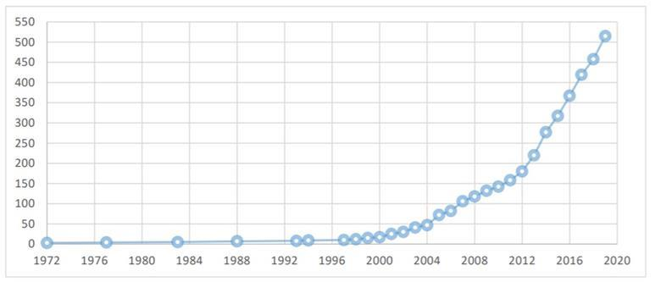
03
Materiality 의 이해
□ ESG 열풍의 원인은 기후변화로 인한 Financial (or Single) Materiality
기업이 환경(사회)에 미치는 영향
(정부, 규제당국이 추구하는 ESG)
주요 50개국 ESG 정책 입안 현황(가로: 연도, 세로: 건수)

Slide 25
ESG 생태계 및 ESG 이니셔티브 소개

Slide 26
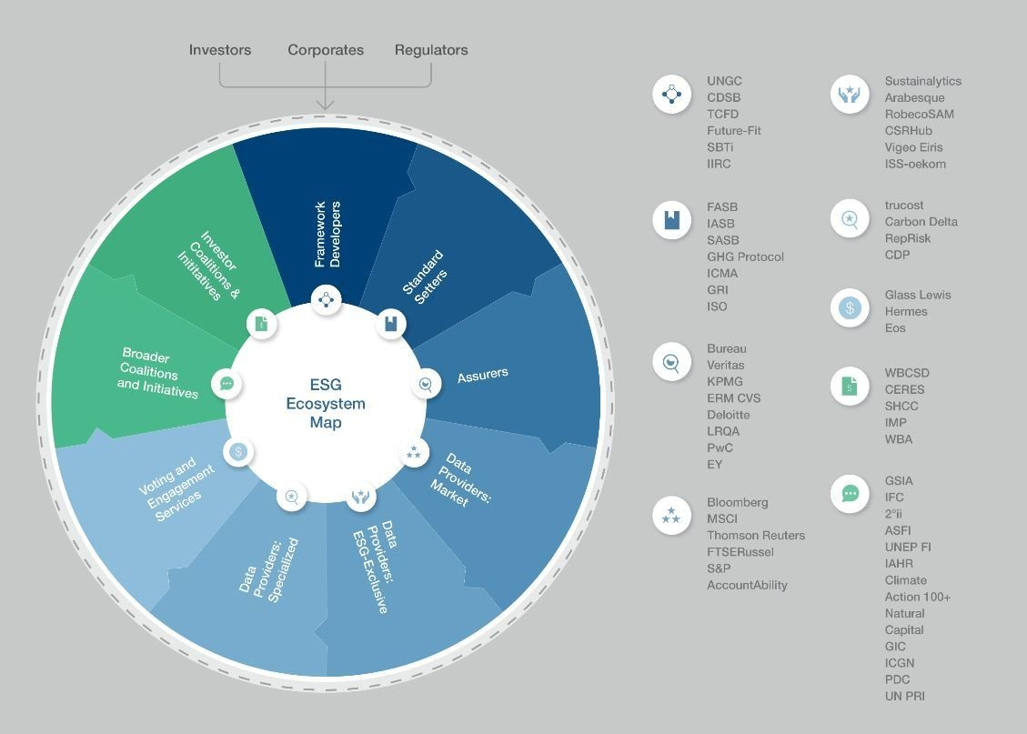
01
서론
□ ESG 생태계 (누가 누구인지 알아야 한다)

Slide 27
01
서론
□ Framework Developers
UNGC(UN Global Compact)는 2000년 7월 UN본부를 시작으로 지금까지 발전한 가장 오래되고 대중적인 ESG 이니셔티브. 현재 UNGC는 전 세계 157개국 14,000여개 회원(11,000여개 기업회원 포함)이 참여하여 이를 준수. 국내에서도 다양한 기업에서 UNGC를 따른다고 보고.
다음으로, 기후변화에 초점을 맞춘 대표적인 프레임워크 개발 기관으로 CDSB와 TCFD, SBTi.
CDSB (Climate Disclosure Standards Board)는 기후정보공시표준화위원회로 2007년 1월 WEF에서 기후변화 관련 정보공개에 대한 국제표준의 필요성에 의해 설립. 국제위원회 조직인 탄소정보공개프로젝트(Carbon Disclosure Project, CDP)가 CDSB사무국을 맡아 운영.
TCFD는 2015년 기후변화가 기업체에 미치는 영향을 이해하고, 경제적 의사결정에 기후변화를 반영하기 위해 G20 재무장관과 중앙은행 총재가 금융안정위원회(FSB)에 자료 공개 가이드라인을 요청하여 탄생한 TF. 국내에서 금융위원회, 환경부, 한국은행 등이 지지선언을 하는 등 향후 기후변화대응에 핵심 프레임워크가 될 것으로 예측.
SBTi(The Science Based Targets initiative) 역시 기후변화에 대응하기 위해 만들어짐. WWF와 CDP, UNGC, WRI가 공동으로 운영하는 이니셔티브로, 과학기반목표(SBT: 파리협정 목표에 부합하는, 과학기반 온실가스 배출 감축목표)를 설정하기 위한 지침과 방법론을 제공.
아울러, 통합보고서의 지침을 제공하는 국제통합보고위원회(the International Integrated Reporting Committee, IIRC)가 있다. IIRC는 2010년 국제적으로 인정되는 회계원칙’을 제정하기 위해 지속가능성회계프로젝트(The Prince’s Accounting for Sustainability, A4S)와 국제회계사연맹(IFA), GRI에 의해 설립. 다만, IIRC는 2021년부터 SASB와 통합하여 가치통합재단(Value Reporting Foundation)으로 운영.

Slide 28
01
서론
□ ESG 생태계 (누가 누구인지 알아야 한다)

Slide 29
01
서론
□ Standard Setters
FASB, IASB, SASB, GHG, ICMA, GRI, ISO 등.
미국의 US-GAAP과 IFRS를 기준을 만드는 FASB(Financial Accounting Standards Board)와 IASB 모두 비재무정보에 대한 표준세터를 제공.
FASB에서는 SASB((ustainability Accounting Standards)와 협업을 통해 표준세터를 제공. 또한, IFRS 재단에서는 현재 IASB와 구분하여 ISSB를 설립하여 ESG와 관련된 표준세터를 다룰 예정.
SASB는 미국의 77개 산업별(SICS) 중용성 지표(materiality)를 공시하는 기관. 한국회계기준원에서도 2021년 하반기부터 SASB의 산업별 표준을 국내에 적용하기 위한 로드맵을 발표.
GRI(Global Reporting Intiative)는 E(환경), S(사회), G(기업지배구조)를 모두 다루는 가장 대중적인 표준세터로 미국의 환경단체 CERES와 UNEP를 중심으로 설립된 기구. 국내 ESG보고서를 발간하는 기업 중 90% 이상이 GRI에서 제공하는 지침을 따를 정도로 국내에서는 일반화.
ISO(International Organization for Standardization)는 국제표준화 기구로 ISO26000을 시작으로 ESG(당시 CSR)의 표준을 꾸준히 제시하고 있다. 최근에는 ISO14000과 ISO9000 등을 통해 환경효익분석의사결정표준, 녹색채권 표준 등을 제공. 이외에 국제자본시장연합인 ICMA(International Capital Market Association) 및 기후변화대응에 대한 프로토콜인 GHG protocol (Green House Gas protocol) 등에서 ESG와 관련한 표준을 제공. GHG protocol은 기존의 탄소배출이 Scope 1에서 Scope 2, Scope 3까지 측정할 수 있는 지침을 제공.

Slide 30
01
서론
□ ESG 생태계 (누가 누구인지 알아야 한다)

Slide 31
01
서론
□ Data Providers (market and ESG-Exclusive)
자본시장의 ESG 데이터 제공자(Data Providers: Market). 이 기관들은 주로 전통적인 회계재무정보 데이터를 제공하는 기관으로 기존의 업무에 추가적으로 ESG 랭킹 등의 정보를 산출하여 투자자에게 제공.
대표적인 기관은 Bloomberg, MSCI, Thomson Reuters, S&P 등.
각 기관마다 ESG 등급을 평가하는 방법이 다르기 때문에 평가등급을 차이가 높아 자본시장의 혼란을 준다는 비판도 존재. 향후 ESG가 유용한 정보를 자리잡기 위해 위 기관들의 평가등급의 상관성을 높여야하는 숙제.
이외에 영국에서 설립된 비영리기관은 AccountAbility. AccountAbility는 지속가능경영 보고서 검증의 국제표준인 AA1000 등을 제공하는 등 검증영역과 데이터평가 영역 모두에서 활동.
국내 대표적인 기관으로는 한국기업지배구조원과 대신증권 등이 있으며, 이 기관은 유가증권시장과 코스닥사장기업을 대상으로 ESG 등급을 제공.
다음영역은 익스클루시브(독점적) ESG 데이터 제공자(Data Providers). 위 기관은 ESG(혹은 CSR)정보를 주로 제공. NGO로 출발한 기관부터, 빅데이터 기관, CSR 컨설팅에서 출발한 기관 등으로 인해 다양한 형태로 다양한 ESG 정보를 제공하였지만, 최근에는 신용평가사 등에 인수되면서 ESG 평가, ESG 채권 평가 등을 수행하는 기관. 대표적으로 ESG 리스크 평가 및 채권가이드라인 검증기관인 Sustainalytics, 무디스가 운영하는 Vigeo Eiris, 빅데이터 기반의 CSRHub, AI기반의 자산관리기관인 Arabesque 등이 있음.

Slide 32
ESG 이니셔티브와 정책당국

Slide 33
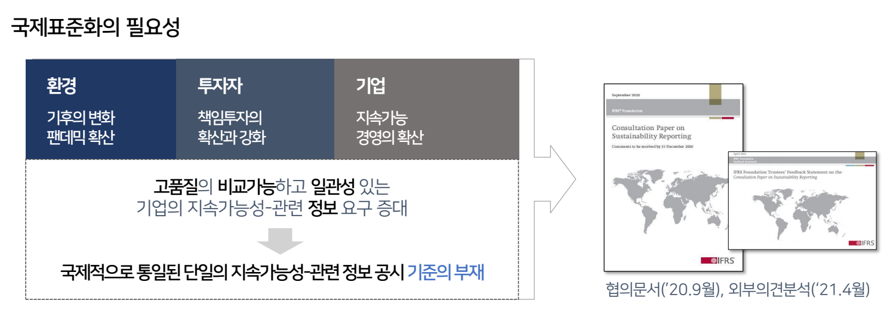
01
IFRS
□ IFRS에서 ISSB를 설립하여 ESG 공시 표준화
2021(April), IFRS Foundation Trustees’ Feedback Statement on the Consultation Paper on Sustainability Reporting

Slide 34
01
IFRS
□ IFRS에서 ISSB를 설립하여 ESG 공시 표준화
Some respondents explained that the impact of the reporting entity on the wider environment is a major factor for assessing exposure to risks and opportunities and is, therefore, important information for making investment decisions. As such, in practice, the lines between single and double materiality might be blurred. Such respondents acknowledged that other stakeholders, such as civil society, labor, trade associations, non-governmental organizations and governments, could also use the information disclosed to investors for their own purposes, as is currently the case for financial statements prepared in accordance with IFRS Standards. Most respondents acknowledged that a focus on the information needs of investors was the option most likely to achieve global support and to be mandated globally. Those respondents said that as a result, it could prove beneficial for the new board to work closely with IOSCO to provide a global baseline that would prevent fragmentation and, therefore, increase global capital allocation toward more sustainable business activities
2021(April), IFRS Foundation Trustees’ Feedback Statement on the Consultation Paper on Sustainability Reporting
투자자 중심의 ESG. ESG 정보의 공시 표준화
* 재무제표에 ESG 가치가 반영되는 건 아님

Slide 35
01
IFRS
□ IFRS에서 ISSB를 설립하여 ESG 공시 표준화
향후 정책당국을 중심으로 환경부분은 의무공시화 (국제회계기준 - ISSB가 설립예정)
환경부분 중 기후변화는 사실상 전세계적으로 의무화. EU를 비롯하여 주요국에서 2050년 Net Zero를 목표.
*중국은 2060 Net Zero를 목표로 하지만, 사실상 홍콩거래소는 2050년 Net Zero를 목표 관련 공시규정 준수. 현재 탄소중심의 기준이지만, 향후 물과 토지로 확대할 예정.
The scope proposed by the Trustees is that the new board will set standards on sustainability, covering environmental, social and governance factors. The Trustees asked in the Consultation Paper if developing global sustainability reporting standards for climate-related information is the most pressing concern. It was proposed that any initial work to be undertaken by the new board focuses on climate-related information. …… Respondents broadly agreed that the new board should prioritise climate change in its standard-setting, while emphasising that climate should not be the sole focus. Respondents also suggested that the new board should set standards across ESG factors.
2021(April), IFRS Foundation Trustees’ Feedback Statement on the Consultation Paper on Sustainability Reporting

Slide 36




01
IFRS
□ IFRS에서 ISSB를 설립하여 ESG 공시 표준화
기후변화 관련 보고:
Biz. Model의 Carbon footprint에 Focus
Climate change
Financial Society의 보고 요구 사항:
Biz.Model 상에서 기후변화가 미치는 재무적 영향에 Focus

Slide 37
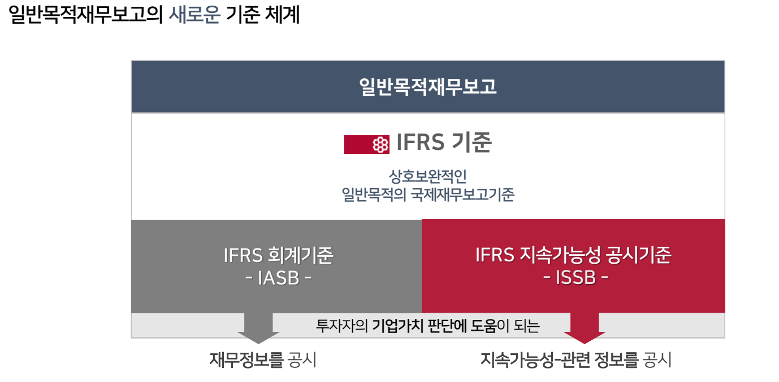
01
IFRS

Slide 38
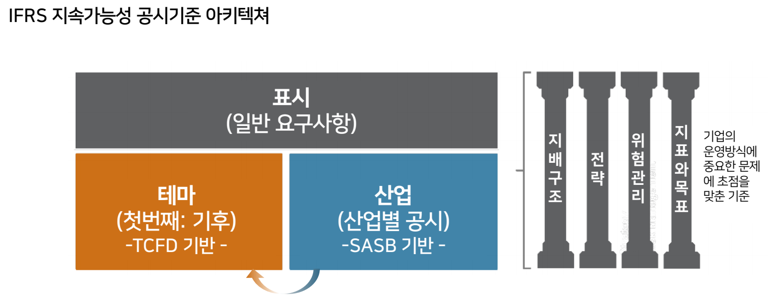
01
IFRS

Slide 39
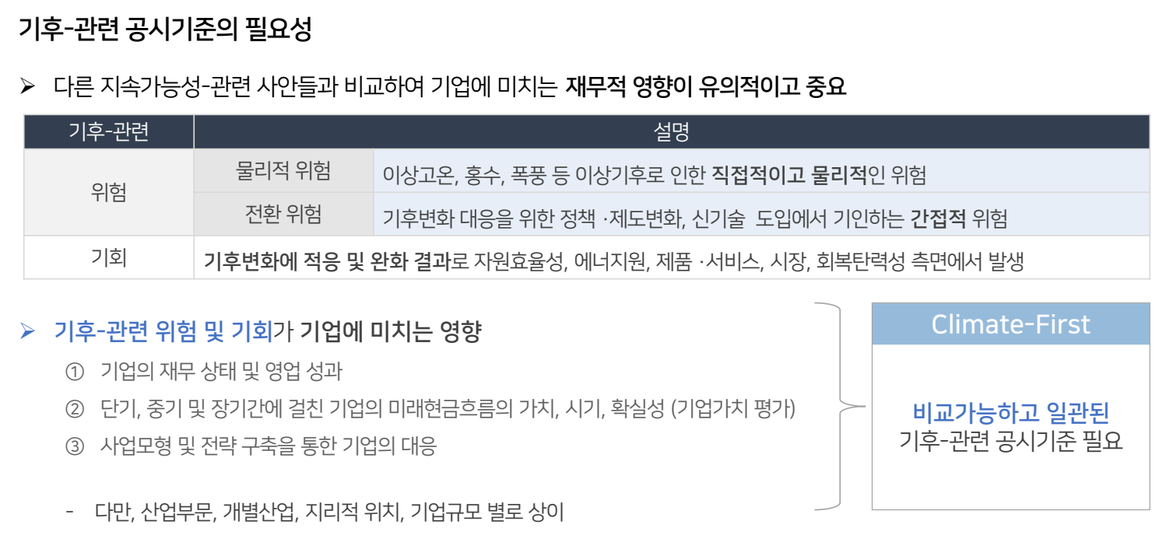
01
IFRS

Slide 40
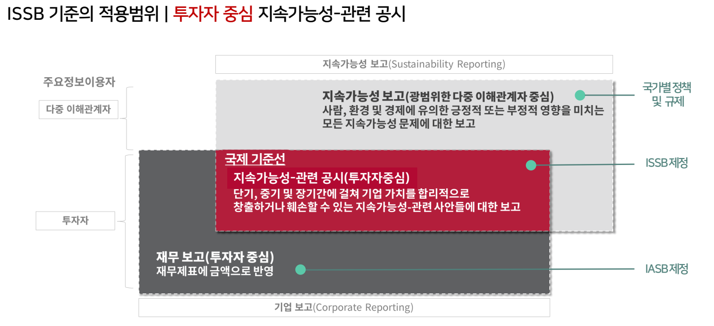
01
IFRS

Slide 41

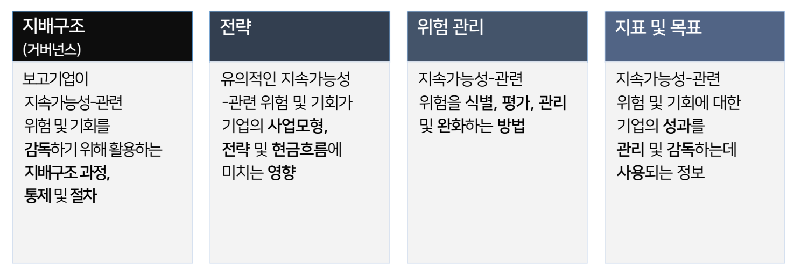
01
IFRS

Slide 42
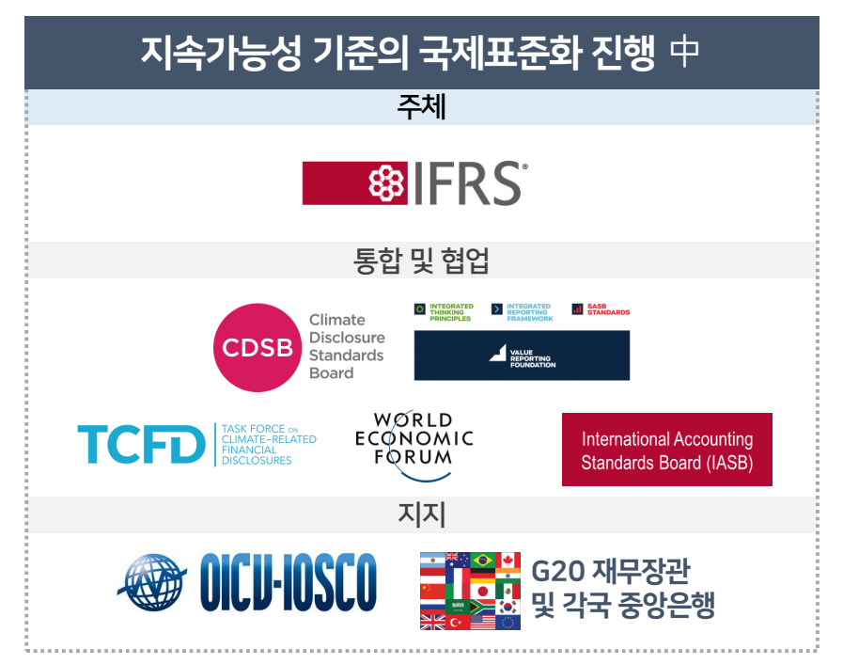
01
IFRS

Slide 43
01
IFRS
□ IFRS에서 ISSB를 설립하여 ESG 공시 표준화
Single Materiality
Double Materiality
ISSB
SASB
VBA
IIRC
GRI
TCFD
UNgc
CDP
ESG 중심은 투자자와 기후변화. 글로벌 표준은 IFRS에서 정해 줌.
GRI, 한국기업지배구조원 지표 등이 중심이 아님.

Slide 44
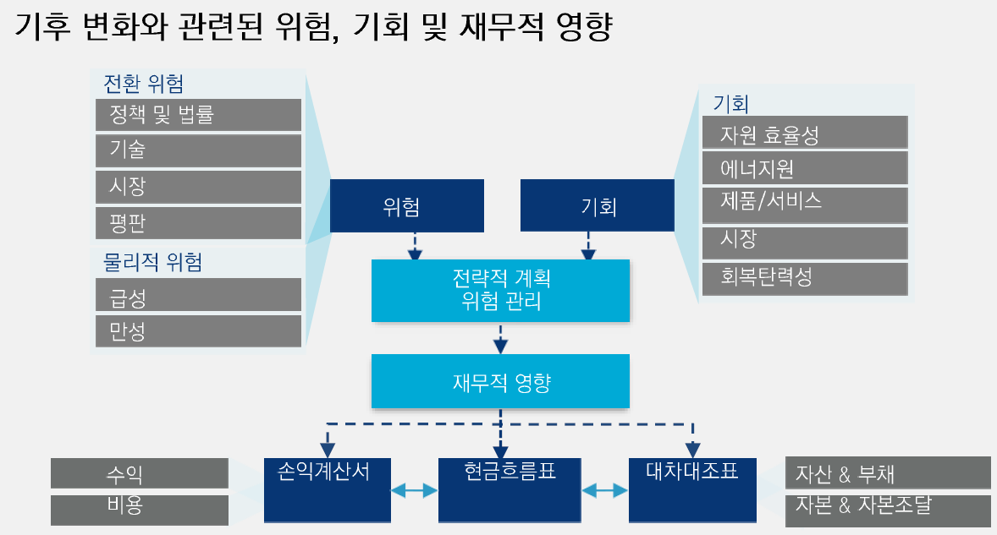
02
이니셔티브
□ TCFD

Slide 45
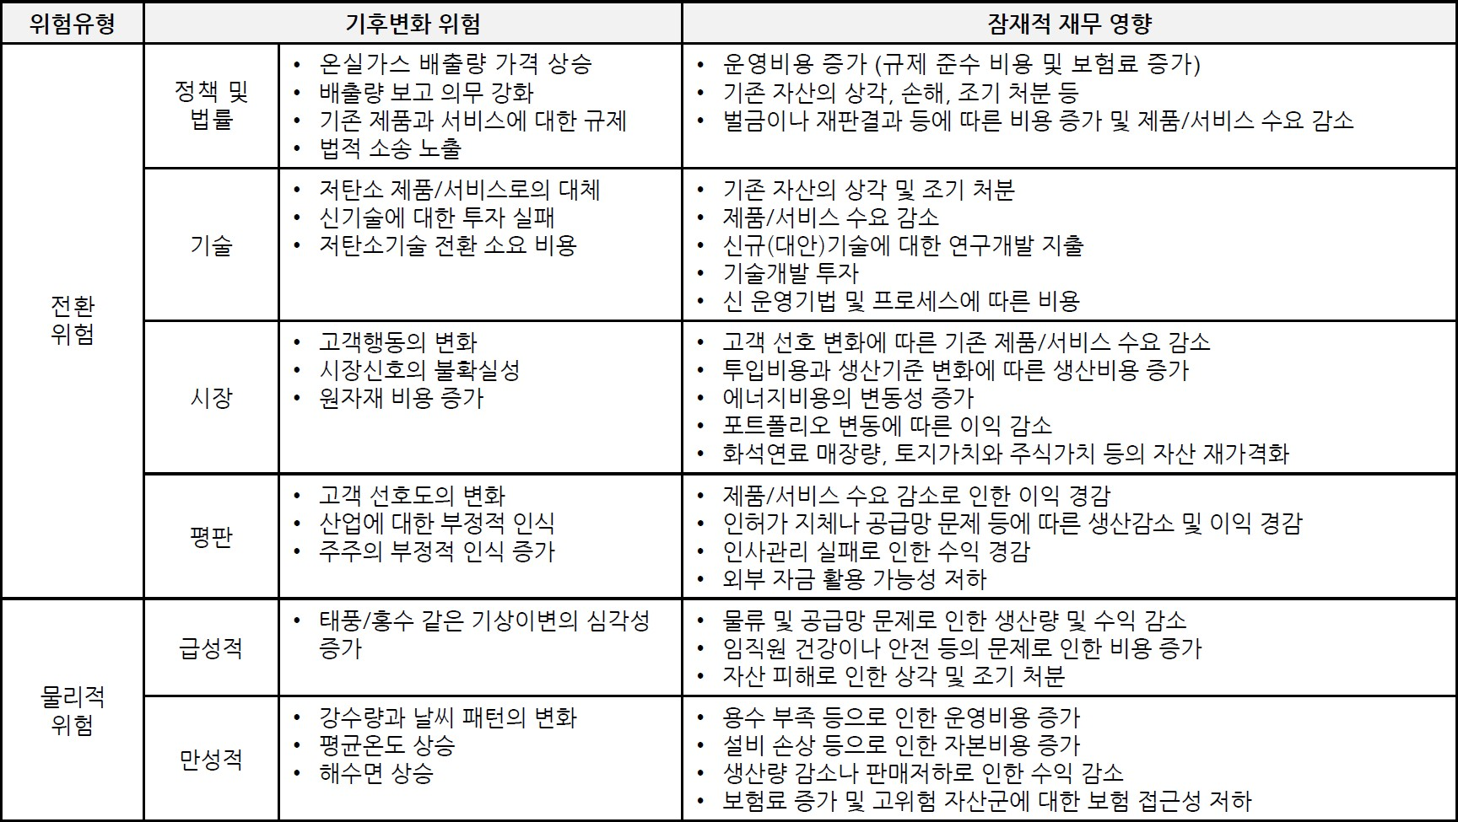
02
이니셔티브
□ TCFD

Slide 46
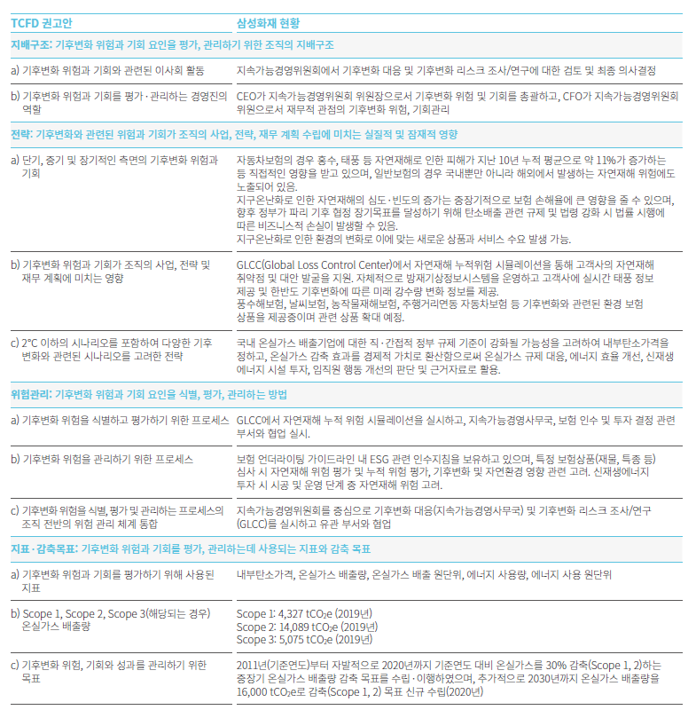
02
이니셔티브
□ TCFD
발생수치(과거)와 목표수치(미래)를 모두 발표하여, 투자자에 유용한 정보 제공. 목표수치의 가능성 여부는 투자자가 판단.

Slide 47
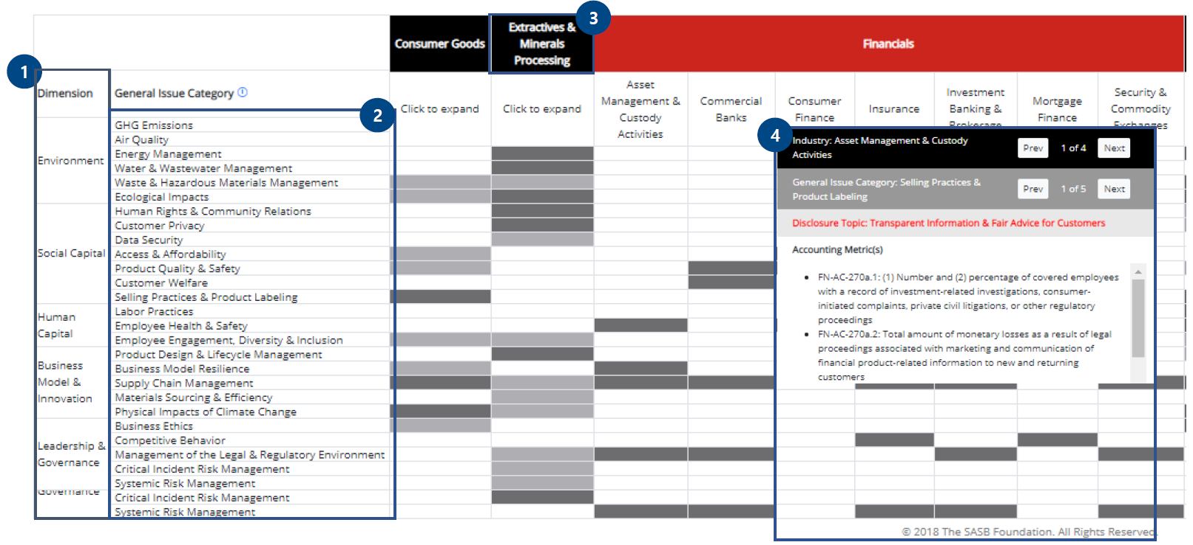
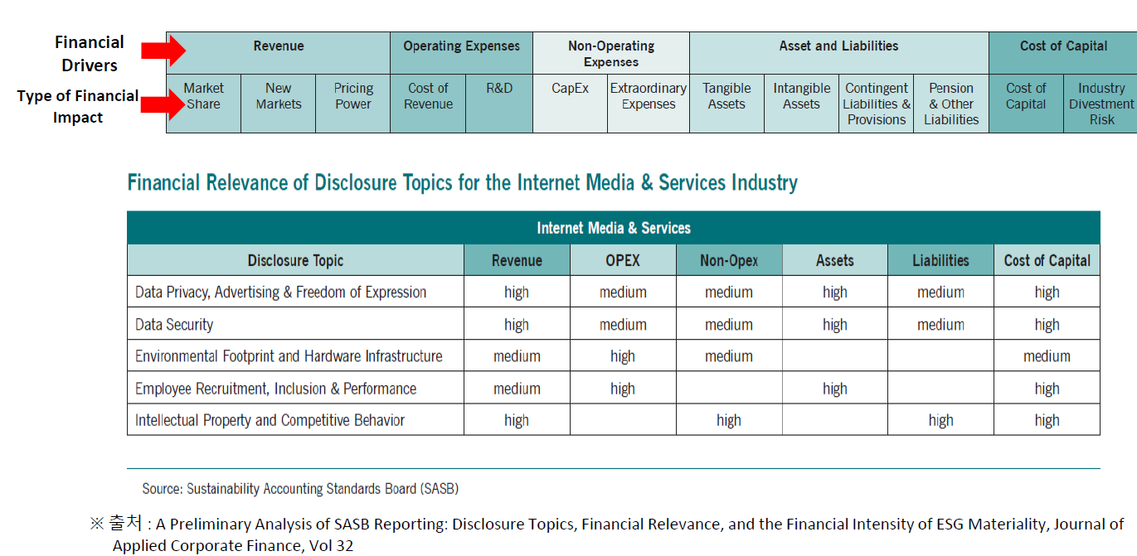
02
이니셔티브
□ SASB
산업별 중요성 여부를 평가. 이러한 중요성 여부가 매출이나, 영업이익 등에 미치는 영향을 파악하여 보고함
통신업의 예를 들면, 보안부분은 매출 및 자산에 중요한 지표. 그러나 환경부분은 매출이나 자산에 상대적으로 덜 중요.

Slide 48
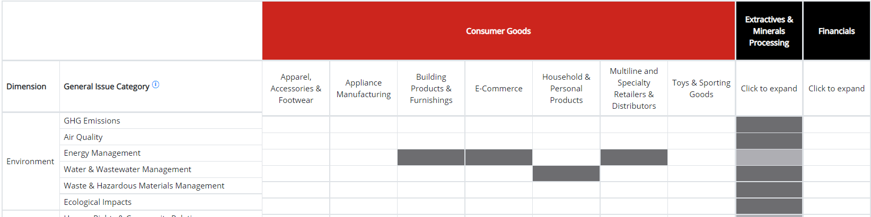
02
이니셔티브
□ SASB
SASB에서는 산업별로 중요도를 평가
과거 GRI와 같이 산업을 고려하지 않은 지표가 아닌 기관에 가장 적합한 ESG 지표를 찾아 스스로 평가
한국회계기준원에서 핵심 산업 10개에 대해 SASB 번역본 제공 (2021년 11월)
핵심산업에 속하지 않는 기관은 미국 SASB 사이트 참조 가능

Slide 49
02
이니셔티브
□ 사회 및 지배구조 - GRI
1. GRI 200 시리즈: 경제 주제 (13개 공시)
경제적 성과, 시장지위, 간접경제효과, 조달관행, 반부패, 반경쟁행위
2. GRI 300 시리즈: 환경 주제 (30개 공시)
원료, 에너지, 용수, 생물다양성, 배출, 폐수 및 폐기물, 환경법규준수, 공급망환경평가
3. GRI 400 시리즈: 사회 주제 (40개 공시)
고용, 노사관계, 산업안전보건, 교육훈련, 다양성과 기회균등, 차별금지, 결사 및 단체교섭의 자유, 아동노동, 강제노동, 원주민권리, 인권평가, 지역사회, 공급망사회평가, 공공정책, 고객안전보건, 마케팅 및 라벨링, 고객정보보호, 사회·경제적 법규준수
*현재(2021년 10월 2일) 테마별기준 이외 산업별기준 발표

Slide 50
02
이니셔티브
□ 사회 및 지배구조 - GRI
구분 | 중요 이슈 | KCGS | DJSI | TCFD
지배구조 | 주주권리 보호 | ㅇ | ㅇ
 | 이사회 | ㅇ | ㅇ
 | 감사기구 | ㅇ | ㅇ
 | 공시 | ㅇ | ㅇ
경제 | 공급망관리 |  | ㅇ
 | 혁신경영 |  | ㅇ
사회 | 근로자(HRM, HRD) | ㅇ | ㅇ
 | 협력사및 경쟁사 | ㅇ
 | 소비자 | ㅇ
 | 지역사회 | ㅇ
환경 | 환경전략/기후변화 대응전략) | ㅇ | ㅇ | ㅇ
 | 환경정책/경영시스템 |  | ㅇ
 | 환경조직/거버넌스 | ㅇ |  | ㅇ
 | 환경경영/효율성 | ㅇ | ㅇ
 | 환경성과/제품책임 | ㅇ | ㅇ
 | 기후변화 대응 성과 |  |  | ㅇ
 | 이해관계자 대응 | ㅇ
 | 리스크관리 | ㅇ |  | ㅇ

Slide 51
03
정책당국
□ 한국거래소
한국거래소의 ESG 가이던스
시사점
배경
정보공개를 위한 실질적 방법 등을 안내함으로써 BSG 정보공개에 익숙하지 않은 상장법인 들에게 그 방향을 제시하는 목적
정보공개의 필요성, 보고서 작성과 공개 절차 및 그 과정에서 준수해야 할 원칙 제시
주요항목에 대한 Best Practice와 공개 대상 정보 선택에 참고가능한 권고 공개지표 (12개 항목 21개 지표)를 포함
현재 교육용 동영상 2편을 제작하여 KRX 아카데미에 공개하였으며, 교육 및 세미나를 확대
향후 ESG 관련 One-Stop 정보 Hub 구축 등 정보 공개기반 조성을 통하여 ESG Value-Chain 구축을 추진할 예정
구분 | 주요내용
1. 목적 | 가이던스 제정의 목적
2. ESG 개념 | ESG 개념, 정보 공개의 필요성
3. 이사회 및 경영진의 역할 | ESG 이슈 관리를 위한 이사회, 경영진 역할
4. 정보공개원칙 | ESG 정보 공개 과정에서 준수해야 할 원칙
5. 중요성 | 중요성의 개념 및 중요성 평가절차
6. 보고서 작성 및 공개절차 | 이해관계자 의견수렴 등 보고서 작성 절차
7. 공개지표 | 주요 정보공개 표준 및 권장 공개지표
[참고] 주요 표준의 공개지표 | WEF, TCFD 및 GRI의 공개지표

Slide 52
03
정책당국
□ 한국거래소
권고 지표는 다양한 정보공개 표준/이니셔티브들이 제시하는 지표 중 핵심적이고 공통적인 지표들 제시하고 있으며, 기업은 ‘공개 또는 설명‘ 원칙에 따를 것을 권고
ESG 가이던스 상 권고 지표 구성
시사점
구분 | 조직 | 환경 | 사회
항목 | ESG 대응(1) ESG 평가(1) 이해관계자(1) | 온실가스 배출(3) 에너지 사용(3) 물 사용(1) 폐기물 배출(1) 법규위반 사고(1) | 임직원 현황(4) 안전보건(3) 정보보안(1) 공정경쟁(1)
자산규모 2조원 이상 상장기업은 이미 기업지배구조(G) 작성가이드라인이 제시하였으므로 권고공개지표에도 지배구조 부분은 제외
ESG 가이던스에서는 권고 지표를 제시함에도 불구하고, 기업들은 산업별 특성을 고려하여 GRI, TCFD등 일반적으로 사용되는 표준/이니셔티브를 활용할 것을 권고
ESG 보고서 검증과 관련해서도 특정한 방법론을 사용할 것을 요구하고 있지는 않음
내용 검증 방식
ESG 정보 검증표준으로 글로벌 표준 기관 AccountAbility의 AA1000AS와 국제 감사 인증 기준위원회(IAASB)의 IASE3000이 있으며, 이외도 객관적으로 공인된 다양한 기준을 활용할 수 있음
검증 후에는 검증 범위, 방법론 등을 명시

Slide 53
03
정책당국
□ 한국기업지배구조원
한국기업지배구조원은 국제적인 환경변화를 반영하고 모범규준의 활용도를 높이기 위하여 기존 환경, 사회, 지배구조 모범규준을 개정하여 2021년 4월에 발표
KCGS 모범규준 개정 및 방향
3월
공개의견 수렴
모범기준 개정안 공개 및 의견수렴
ESG 경영 관점 도입
경영전략, 위험관리, 보상체계 등에서 지속가능성 검토를 추가하고 주주 및 이해관계자와의 소통을 통해 적극적인 ESG 경영을 유도
4월
공청회 개최
최종 개정안 마련하여 공청회 실시
문제점 | 원인 | 개정방향
활용도미흡 | 경영환경 미반영 | 중요성 분석 및 활용 국내외 Best Practice 동향 반영 원칙 및 공시 중심 규범으로 개편 리더십과 거버넌스 강조
 | 독자가 불분명한 서술
평가와의 괴리 | 국제 추세 미반영
4월
개정 모범규준 발표
ESG 평가위원회에서 모범규준 개정안 확정

Slide 54
03
정책당국
□ 한국기업지배구조원 - 환경
As-Is
To-Be
대분류 | 중분류
I. 환경경영계획 | 1. 최고경영자 실천의지
 | 2. 환경경영 전략과 방침
 | 3. 환경목표 및 계획수립
 | 4. 환경친화적 조직문화
 | 5. 환경친화적 조직체계
II. 환경경영실행 | 1. 환경친화적 생산
 | 2. 기후변화 대응
 | 3. 환경친화적 공급망 관리
 | 4. 환경위험관리
III. 환경성과 관리 및 보고 | 1. 환경성과 관리
 | 2. 환경회계
 | 3. 환경감사
 | 4. 환경정보 보고
IV. 이해관계자 대응 | 1. 이해관계자 참여활동
 | 2. 환경보호 활동
대분류 | 중분류
I. 리더십과 거버넌스 | 1. 환경경영 리더십
 | 2. 환경경영 전략 및 목표
 | 3. 환경경영 거버넌스
II. 위험관리 | 1. 환경 위험과 기회의 식별, 평가 및 관리
 | 2. 기후변화 위험 및 기회
 | 3. 위험관리체계
III. 운영 및 성과 | 1. (설계) 친환경 제품 및 서비스
 | 2. (조달/구매/유통) 친환경 공급망
 | 3. (생산) 친환경 사업장
 | 4. 생태계 보전
 | 5. 성과관리
 | 6. 환경회계
IV. 이해관계자 소통 | 1. 이해관계자 설정
 | 2. 이해관계자 대응활동
 | 3. 환경정보 공개

Slide 55
03
정책당국
□ 한국기업지배구조원 - 사회
As-Is
To-Be
대분류 | 중분류
근로자 | 1. 고용 및 근로조건
 | 2. 노사관계
 | 3. 직장 내 보건 및 안전
 | 4. 인력 개발 및 지원
 | 5. 직장 내 기본권
II. 협력사 및 경쟁사 | 1. 공정거래
 | 2. 부패방지
 | 3. 사회적 책임 촉진
소비자 | 1. 소비자와의 공정거래
 | 2. 소비자 안전 및 보건
 | 3. 소비자 개인정보 보호
 | 4. 소비자와의 소통
IV. 지역사회 | 1. 지역사회 참여 및 공헌
 | 2. 지역경제 발전
 | 3. 지역사회와의 소통
대분류 | 중분류
I. 리더십과 거버넌스 | 1. 리더십
 | 2. 전략과 방침
 | 3. 조직과 의사결정
 | 4. 기업문화
II. 비재무 위험관리 | 1. 비재무 위험의 통합적 관리
 | 2. 비재무 위험과 기회의 인식
 | 3. 비재무 위험 대응
III. 운영 및 성과 | 1. 인권
 | 2. 노동관행
 | 3. 공정운영관행
 | 4. 지속가능한 소비
 | 5. 정보보호
 | 6. 지역사회 참여 및 개발
IV. 이해관계자 소통 | 1. 이해관계자 참여
 | 2. 정보공개

Slide 56
03
정책당국
□ 한국기업지배구조원 - 기업지배구조
As-Is
To-Be
대분류 | 중분류
주주 | 1. 주주의 권리
 | 2. 주주의 공평한 대우
 | 3. 주주의 책임
II. 이사회 | 1. 이사회의 기능
 | 2. 이사회의 구성 및 이사 선임
 | 3. 사외이사
 | 4. 이사회의 운영
 | 5. 이사회 내 위원회
 | 6. 이사의 의무
 | 7. 이사의 책임
 | 8. 평가 및 보상
감사기구 | 1. 내부감사기구
 | 2. 외부감사인
이해관계자 | 1. 이해관계자의 권리 보호
 | 2. 이해관계자의 경영감시 참여
V. 시장에 의한 경영감시 | 1. 공시
 | 2. 기업 경영권 시장
 | 3. 기관투자자
대분류 | 중분류
I. 이사회 리더십 | 1. 이사회의 역할과 책임
 | 2. 이사의 역할과 책임
 | 3. 이사회의 구성
 | 4. 사외이사
 | 5. 이사회의 운영
 | 6. 이사회 내 위원회
II. 주주권 보호 | 1. 주주의 권리
 | 2. 주주총회
III. 감사 | 1. 내부감사
 | 2. 외부감사
IV. 주주 및 이해관계자 소통 | 1. 주주 및 이해관계자와의 직접 소통
 | 2. 정보 공개

Slide 57
감사합니다.

